Slide 1
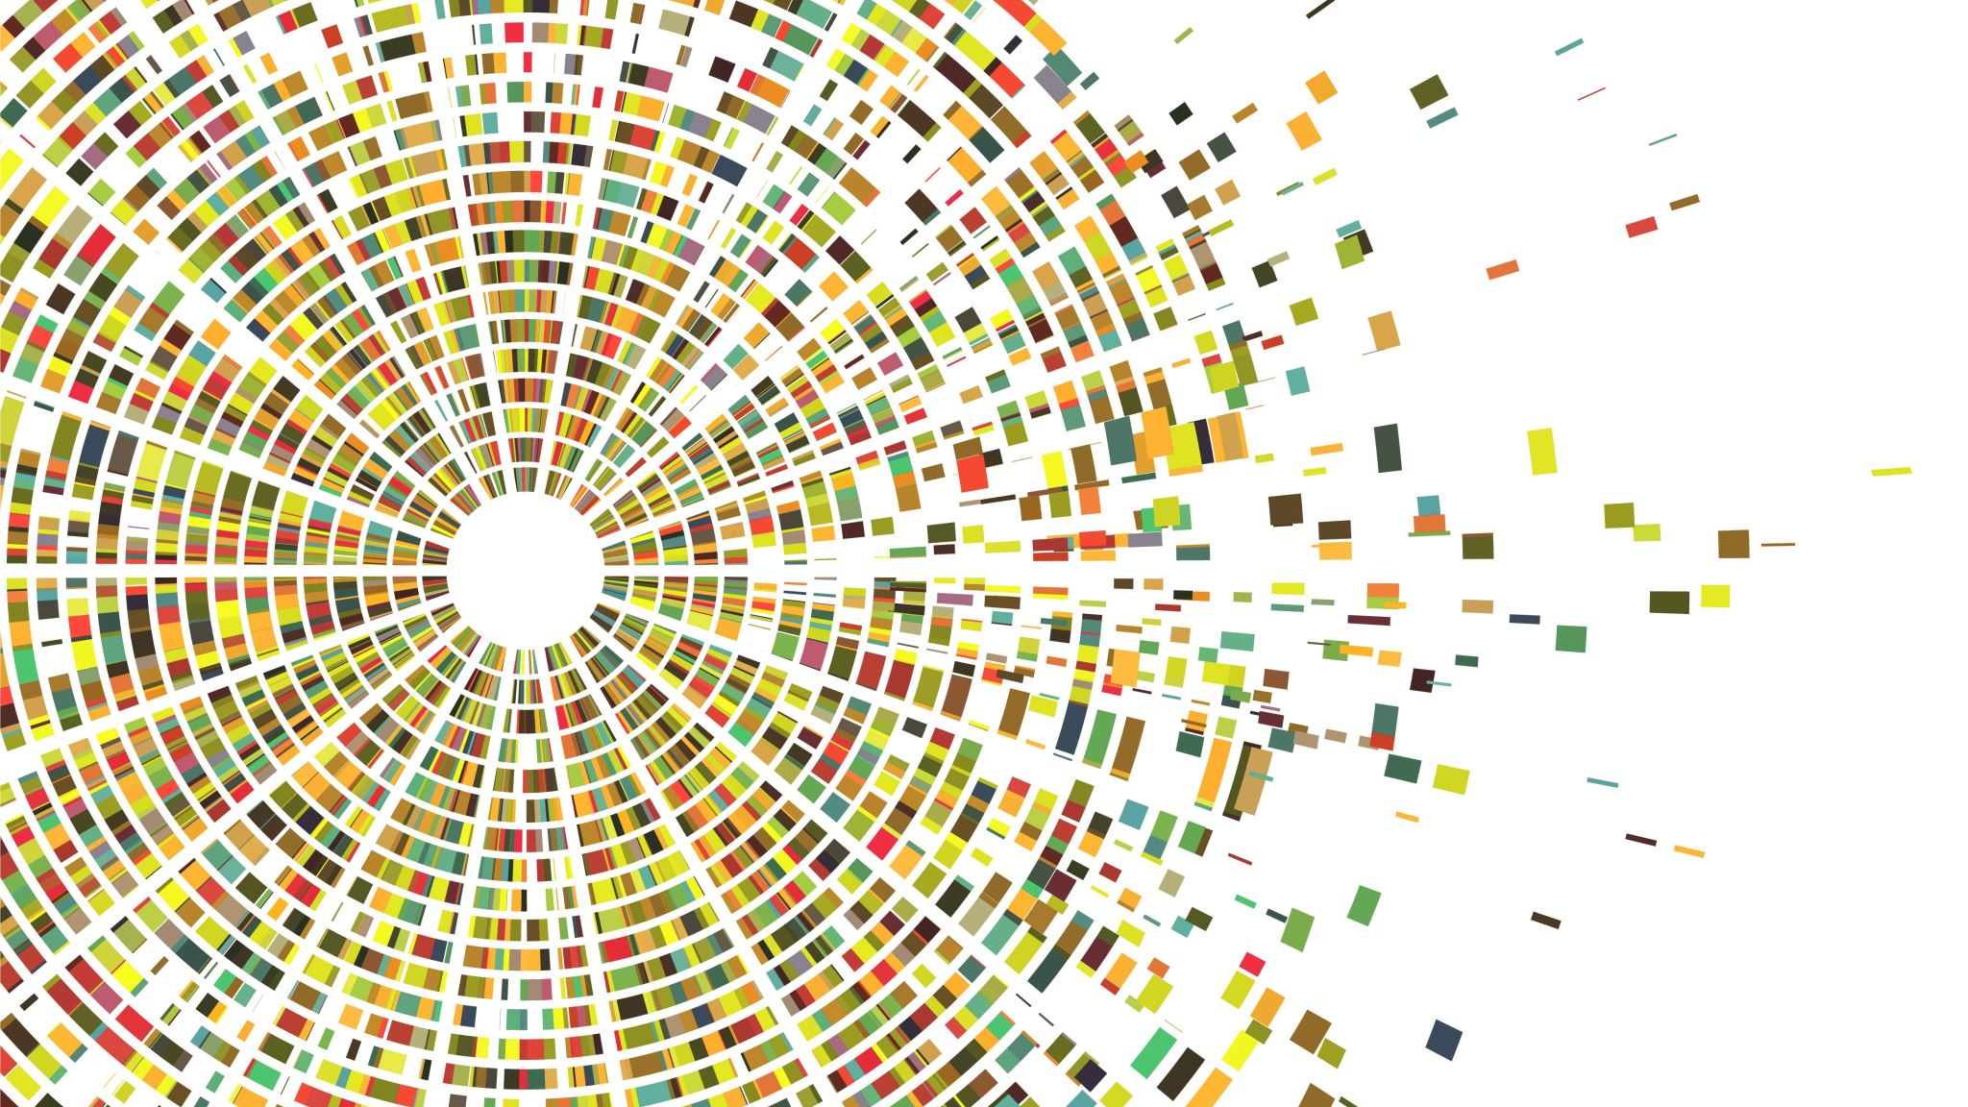
Die Wortarten
Kennen und Unterscheiden
Landesbildungsserver B.W. – www.deutsch-bw.de

Slide 2
Das Adjektiv
Das Adjektiv gibt nähere Informationen zu dem Substantiv / Nomen, auf das es sich bezieht.
  Ich lese gerade ein spannendes Buch.
  Mit seiner neuen digitalen Kamera macht er wunderschöne Bilder.
Landesbildungsserver B.W. – www.deutsch-bw.de

Slide 3
Das Adjektiv
Mit Adjektiven können wir etwas
anschaulich und lebendig machen.
Der Junge ging in den Raum und schaute sich um.
Der kleine Junge ging langsam in den großen, dunklen Raum und schaute sich ängstlich um.
Der kleine Junge ging schnell in den großen, hellen Raum und schaute sich neugierig um.
Landesbildungsserver B.W. – www.deutsch-bw.de

Slide 4
Das Adjektiv
Das Adjektiv kann aber auch als Adverb nähere Informationen zu einem Verb geben, auf das es sich bezieht.
  Lisa hat eine schöne Schrift. (Adjektiv)
  Sie schreibt schön. (Adverb)
Wenn sich das Adjektiv auf ein Verb bezieht, wird es nicht dekliniert.
Landesbildungsserver B.W. – www.deutsch-bw.de

Slide 5
Das Adjektiv
Mit Adjektiven können wir beschreiben (deskriptives Adjektiv)
  ein rotes Auto
  ein heißer Tag
  ein starker Wind
oder werten (evaluatives Adjektiv)
  ein guter Aufsatz
  ein schöner Tag
  ein schlechtes Bild
Adjektive lassen sich steigern.
Landesbildungsserver B.W. – www.deutsch-bw.de

Slide 6
Das Adjektiv
Adjektive lassen sich steigern.
Farbadjektive kann man nicht steigern.
Blau kann nicht "blauer" werden, wir können es aber hellblau, dunkelblau, tiefblau machen.
 | regelmäßig | regelmäßig | unregelmäßig
Positiv | groß | schnell | gut
Komparativ | größer | schneller | besser
Superlativ | am größten | am schnellsten | am besten
Landesbildungsserver B.W. – www.deutsch-bw.de

